Slide 1
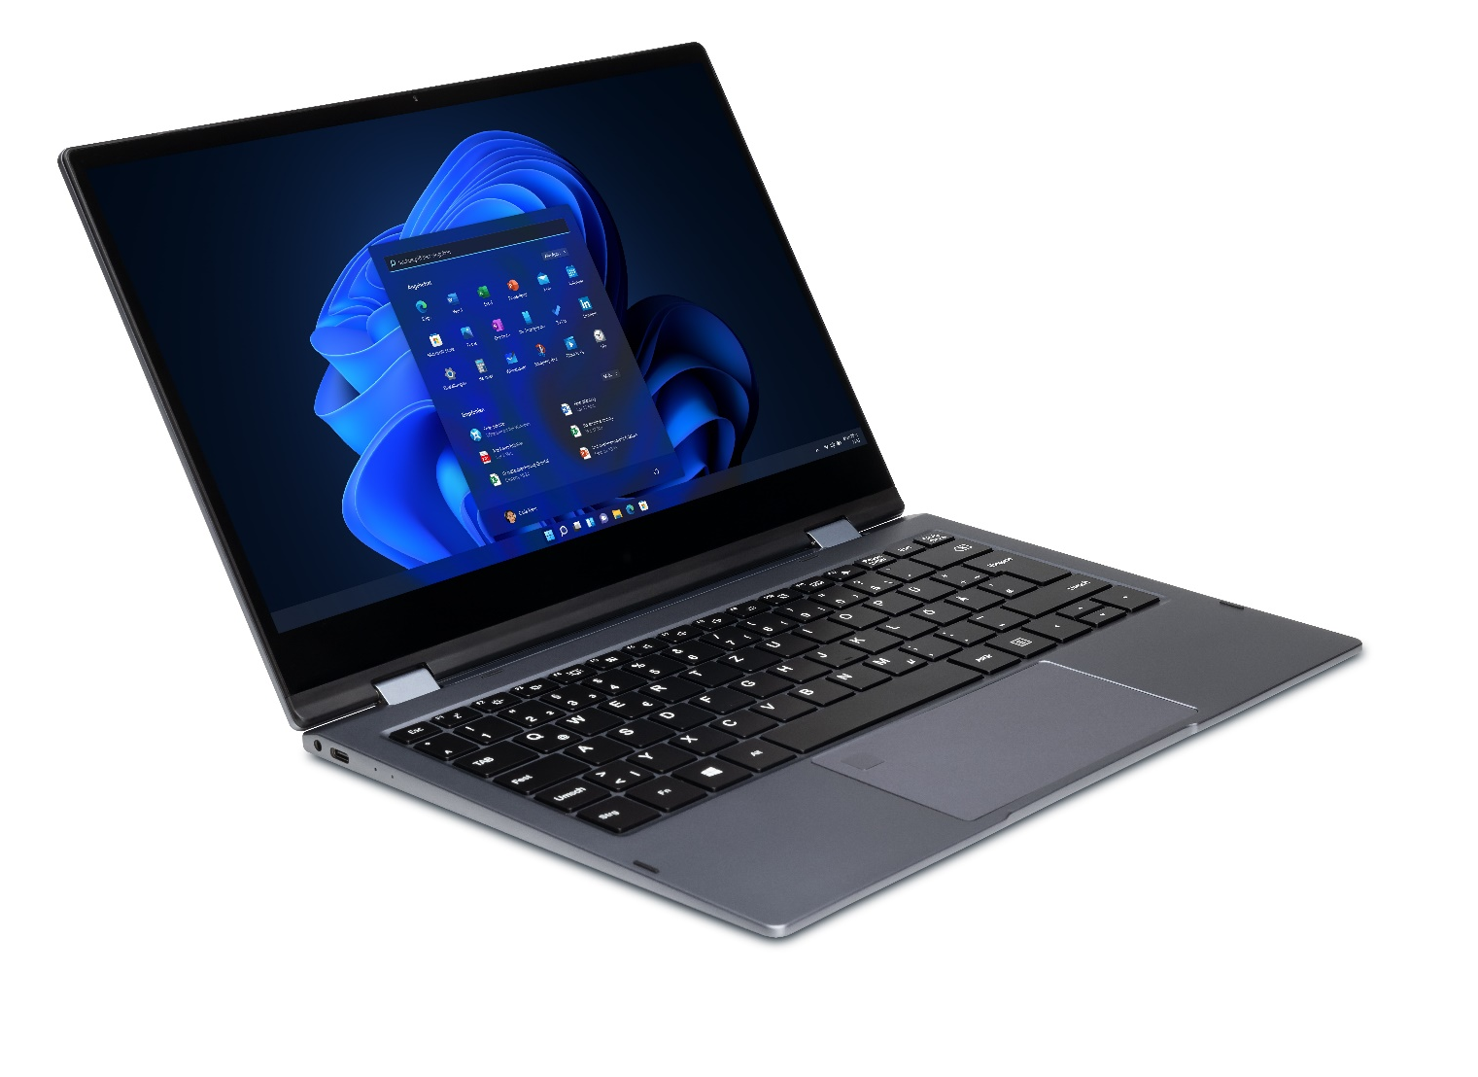
REPARATURANLEITUNG
TERRA MOBILE 360-13

Slide 2
Inhaltsverzeichnis
Bevor Sie beginnen
SSD nachrüsten
Gehäuse öffnen
Akku tauschen
Austausch der internen SSD
Austausch I/O Board
Lüfter tauschen
Mainboard tauschen
Top-Case mit Tastatur tauschen
LCD Display tauschen
Ersatzteile TERRA MOBILE 360-13

Slide 3
Bevor Sie beginnen
Sicherheitshinweise
Führen Sie die Arbeiten auf einer sauberen Unterlage durch. Achten Sie darauf, dass das Gehäuse nicht verkratzt.
Sortieren Sie die entfernten Schrauben und achten Sie darauf, dass beim Einbau die Schrauben wieder an die richtige Stelle kommen. Eine falsch verschraubte Schraube kann irreparable Schäden hervorrufen.
Bei allen Servicearbeiten entfernen Sie als erstes die Netzteilverbindung, sowie die Akkuverbindung zum Mainboard.
Führen Sie die Arbeiten nur mit ausreichend ESD Schutz durch.
Die WORTMANN AG übernimmt keine Haftung für Schäden die durch den Gebrauch dieser Anleitung entstanden sind.
Werkzeugliste
Kreuzschlitzschraubendreher PH0
Kreuzschlitzschraubendreher PH1
Schlitzschraubendreher 2 mm
Schlitzschraubendreher aus Kunststoff
Gewebeband
Allgemeiner Hinweis
Um Beschädigung zu vermeiden empfehlen wir ein Schutztuch zwischen LCD und Tastatur zu legen.

Slide 4
SSD NACHRÜSTEN
TERRA MOBILE 360-13
Schwierigkeit: 

Slide 5


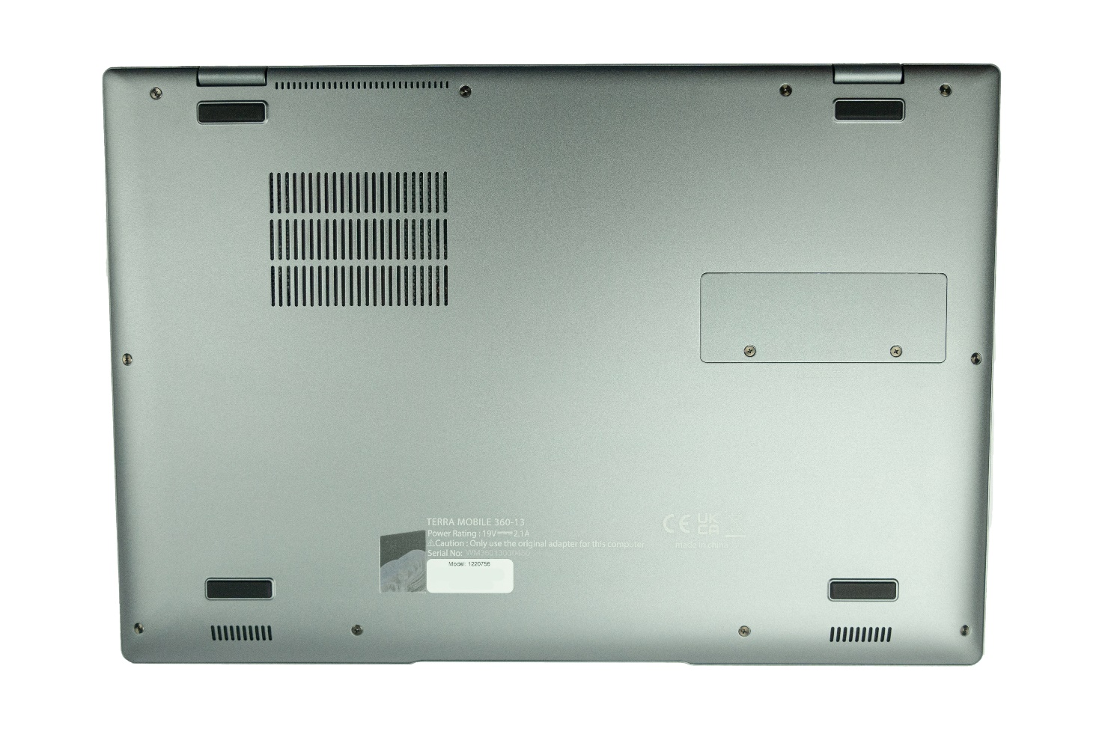
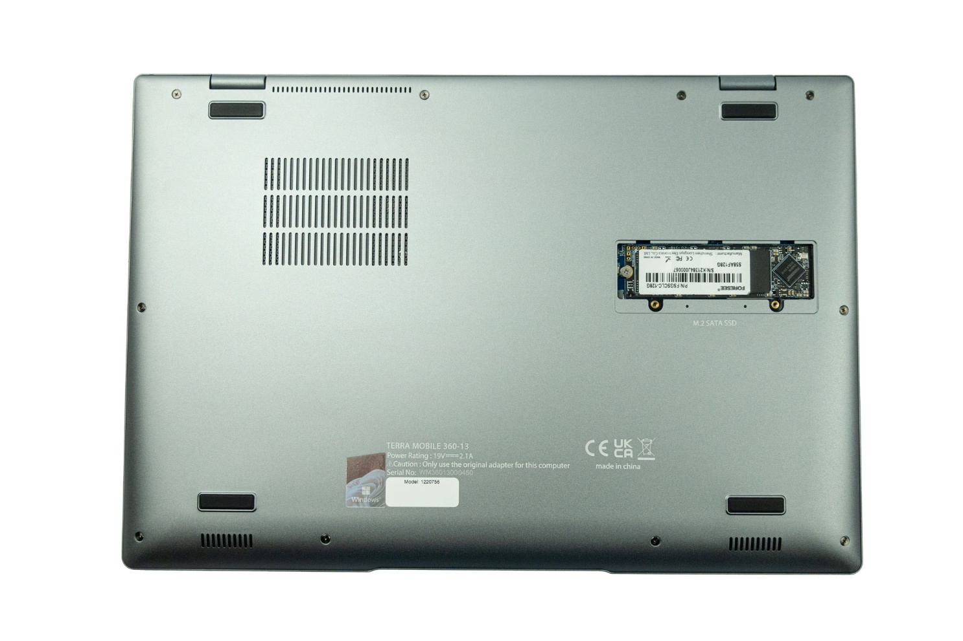
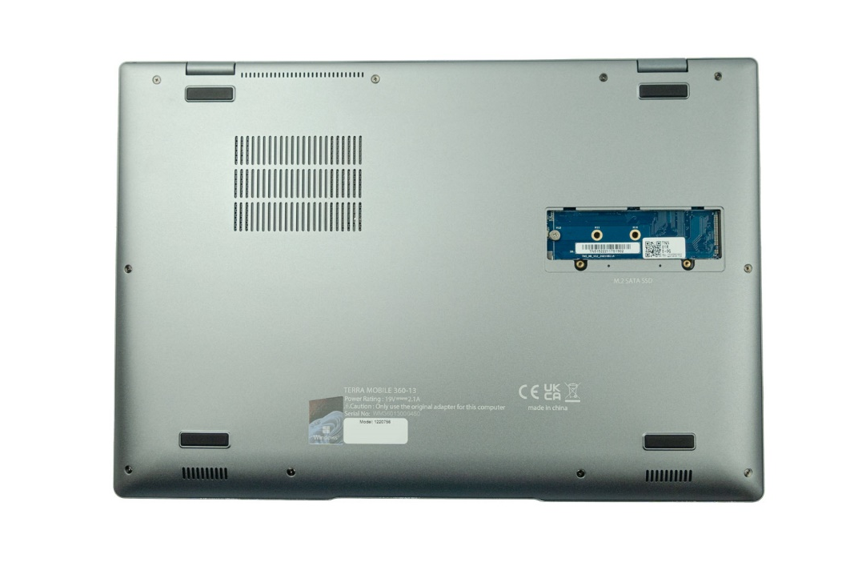
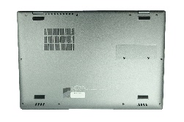
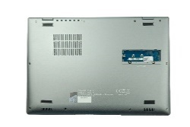
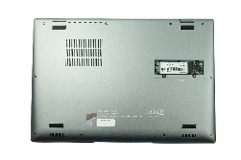

1. Schritt
Bevor Sie anfangen, schalten Sie das Notebook aus!
Entfernen Sie 2 Schrauben auf der Unterseite und entnehmen Sie anschließend die Abdeckung
Nun können Sie eine M.2 2280 SSD SATA einsetzen (Bild 2).
(NVMe/PCIe wird nicht unterstützt)
Die SSD wird mit einer Schraube fixiert (Bild 3)
1
2
3
4
5
Oktober 2022

Slide 6
GEHÄUSE ÖFFNEN
TERRA MOBILE 360-13
Schwierigkeit: 

Slide 7

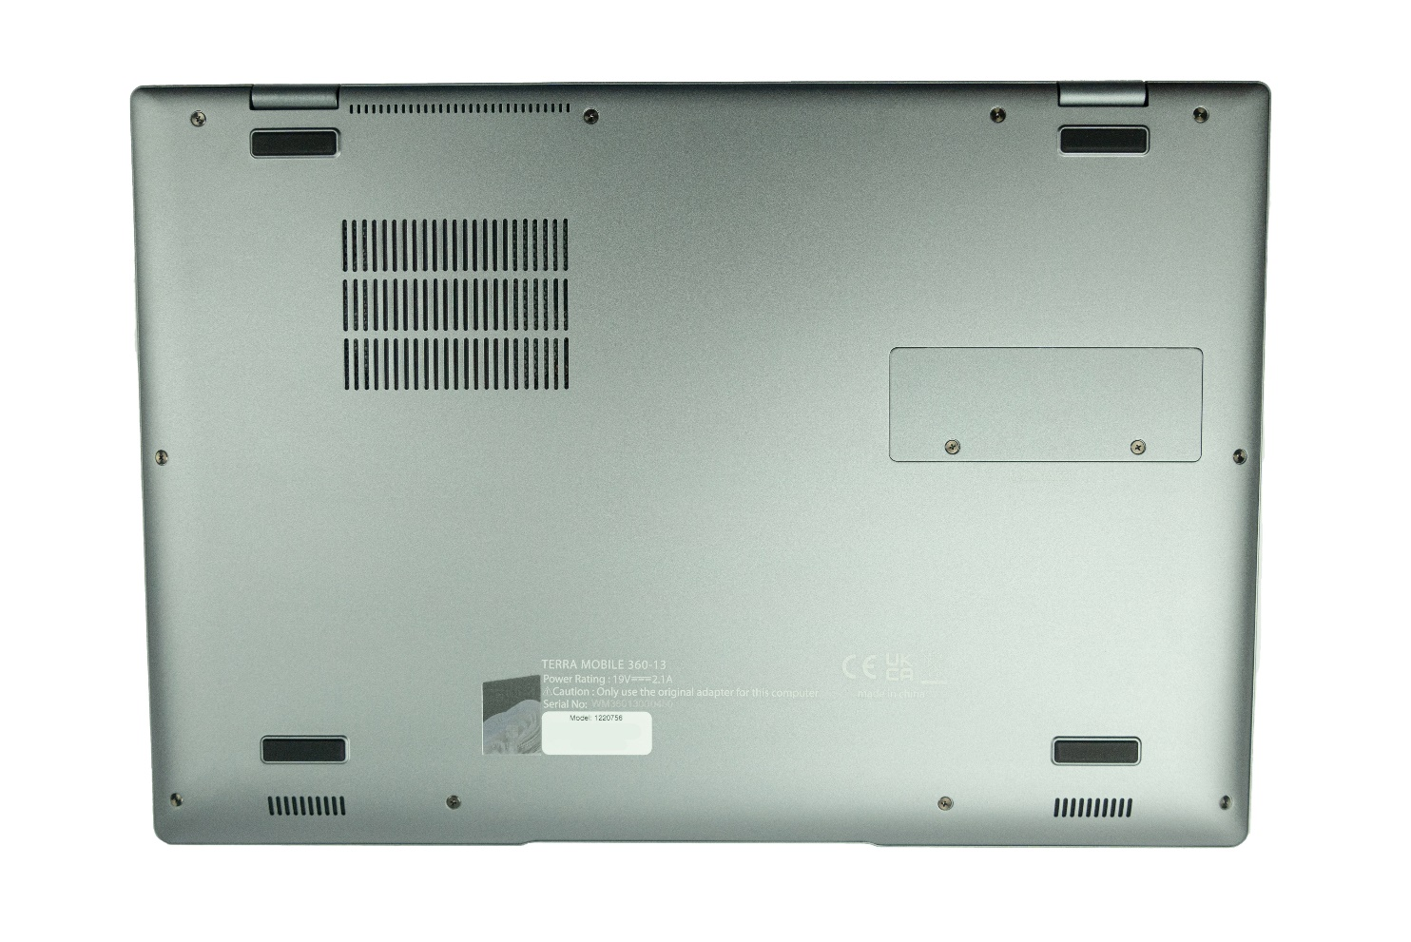
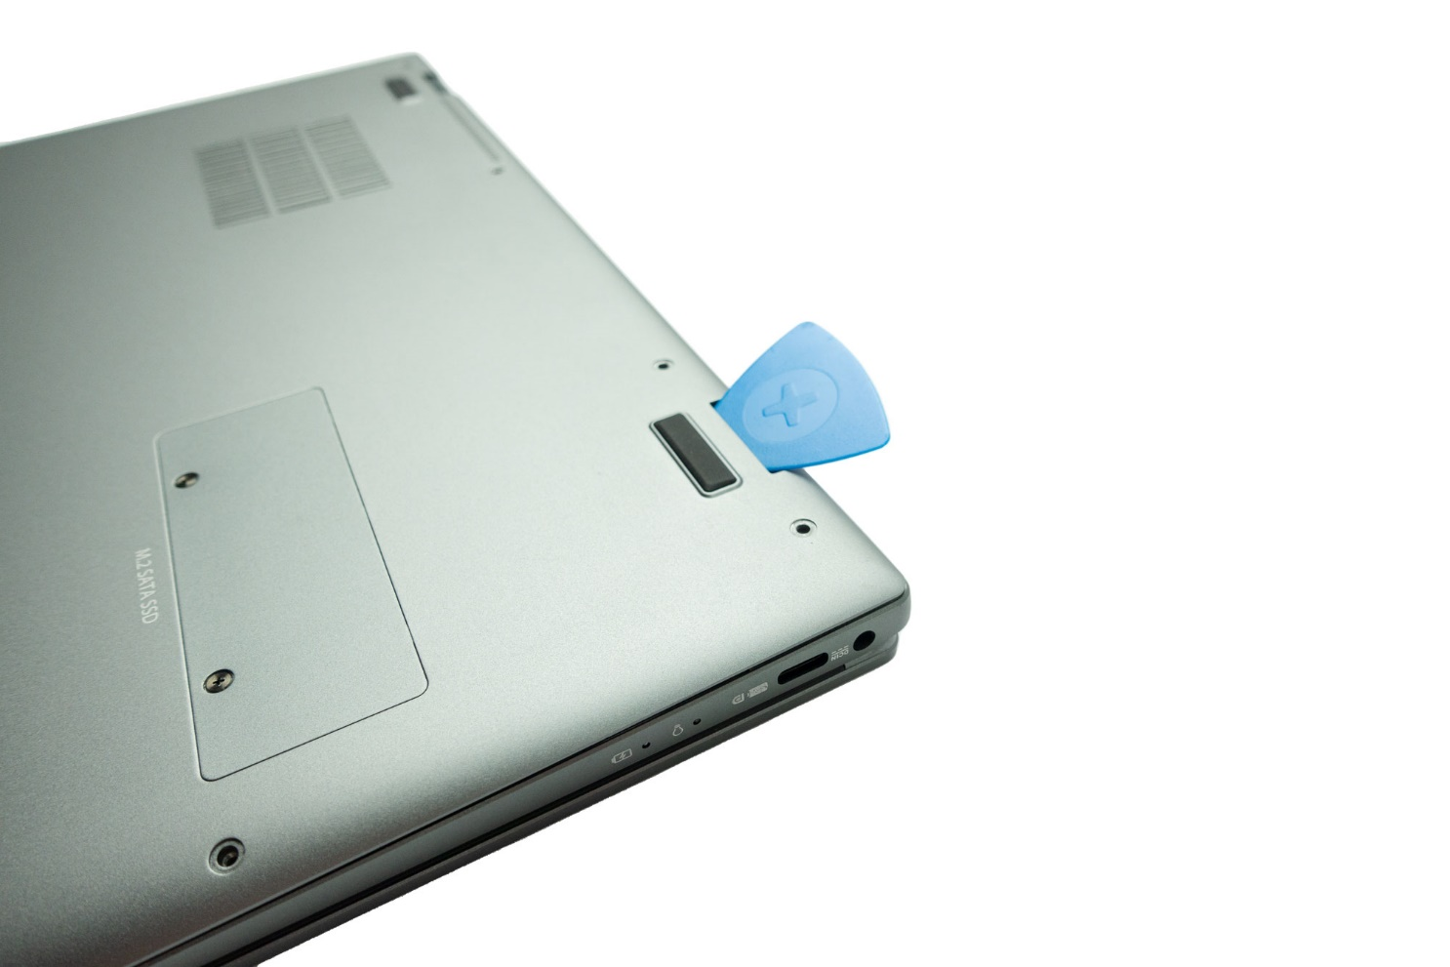

1. Schritt
Bevor Sie anfangen, schalten Sie das Notebook aus!
Lösen Sie 2 Schrauben (M2x4,5) und 8 Schrauben (M2x3) (Bild 1)
Hinweis: Die vorderen und seitlichen Schrauben sind nicht senkrecht eingeschraubt, sondern leicht nach außen geneigt!
Mit Hilfe eines Plektrums können Sie nun die untere Abdeckung vom Gehäuse lösen (Bild 2)
Beim Zusammenbau muss der Deckel soweit angedrückt werden, bis er an allen Seiten eingerastet ist
1
2
3
4
5
Oktober 2022

Slide 8
AKKU TAUSCHEN
TERRA MOBILE 360-13
Schwierigkeit: 

Slide 9
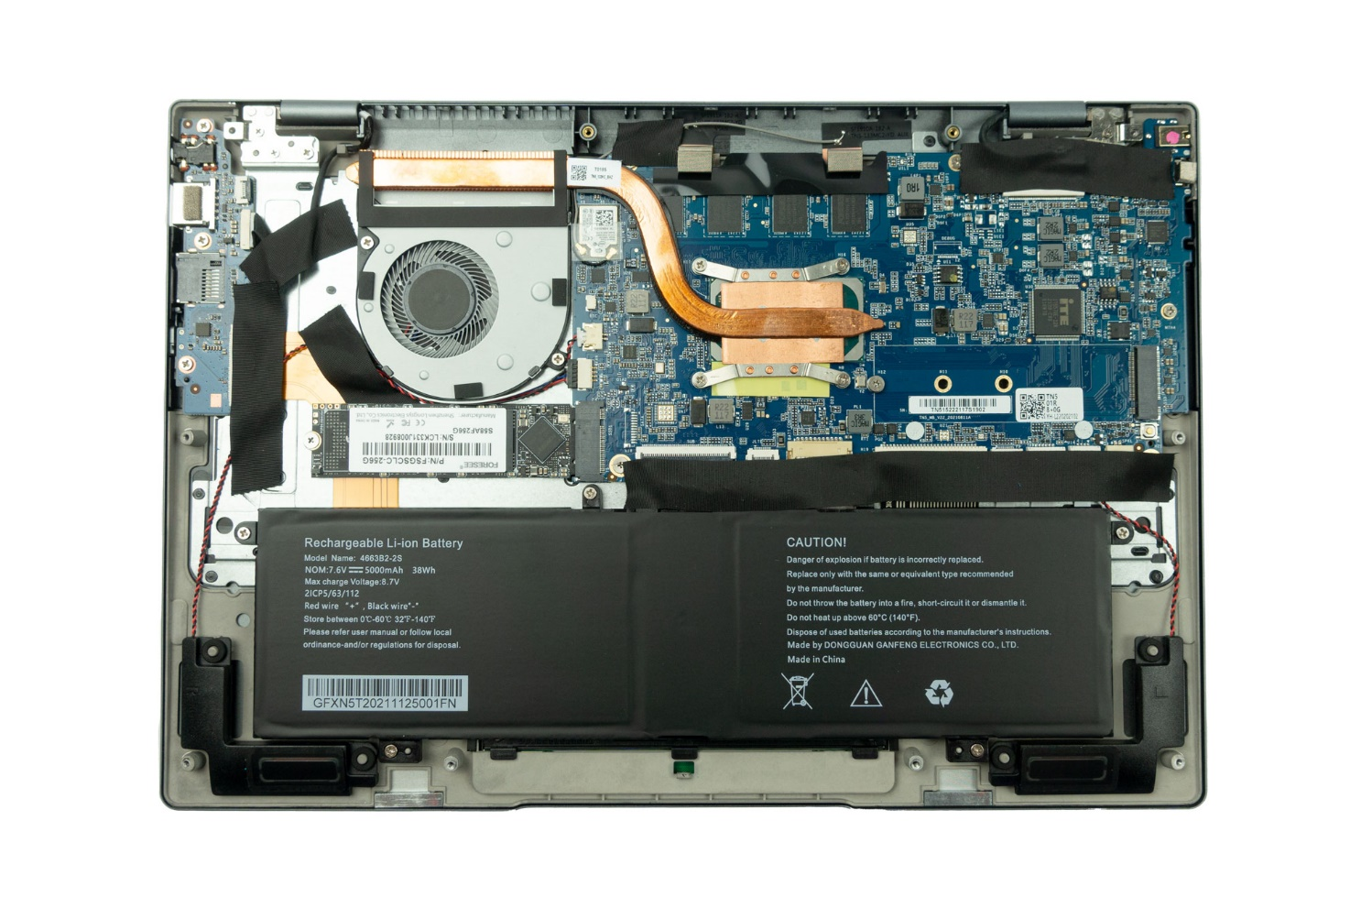
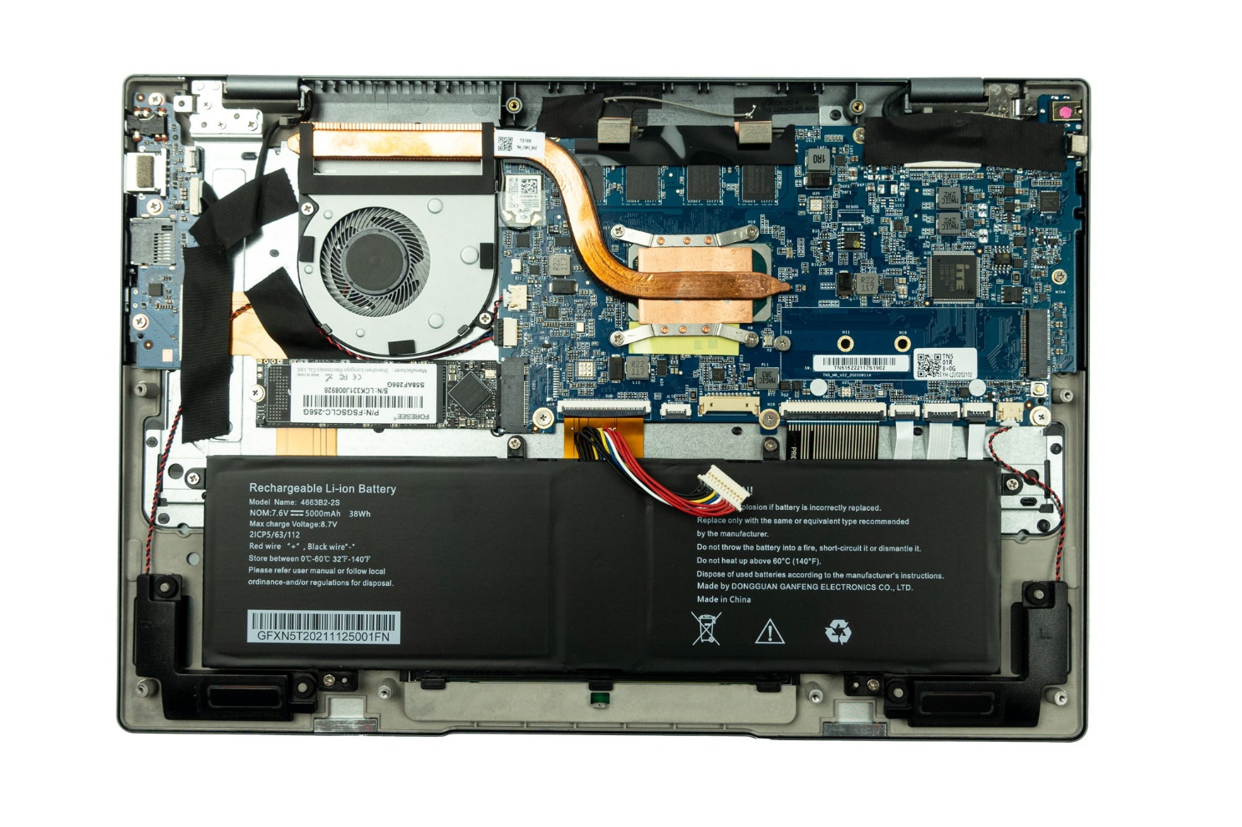

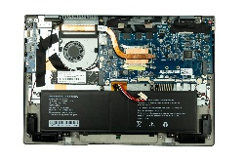
1. Schritt
Bevor Sie anfangen, schalten Sie das Notebook aus!
Vorher: Gehäuse öffnen
Lösen Sie das Klebeband (Bild 1)
Entfernen Sie nun das Kabel in der Steckverbindung (Bild 2)
Entfernen Sie die 6 Befestigungsschrauben (M2x4) (Bild 3)
Der Akku kann jetzt nach oben entnommen werden
1
2
3
4
5
Oktober 2022

Slide 10
AUSTAUSCH DER INTERNEN SSD
TERRA MOBILE 360-13
Schwierigkeit: 

Slide 11

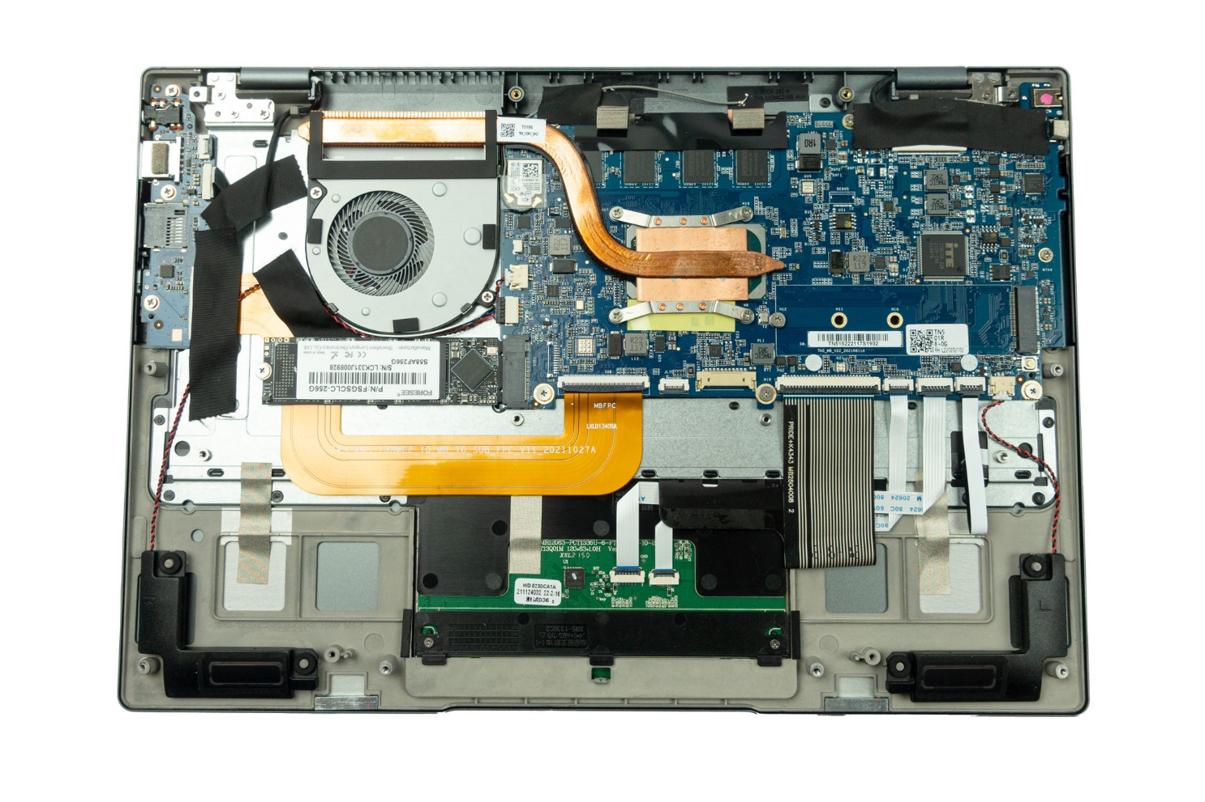
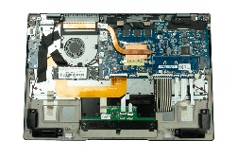
1. Schritt
Bevor Sie anfangen, schalten Sie das Notebook aus!
Vorher: Gehäuse öffnen
Lösen Sie eine Schraube und entnehmen Sie die werkseitig verbaute M.2 SSD (Bild 1)
Hinweis: Es werden nur SATA SSD 2280 unterstützt
1
2
3
4
5
Oktober 2022

Slide 12
AUSTAUSCH I/O BOARD
TERRA MOBILE 360-13
Schwierigkeit: 

Slide 13
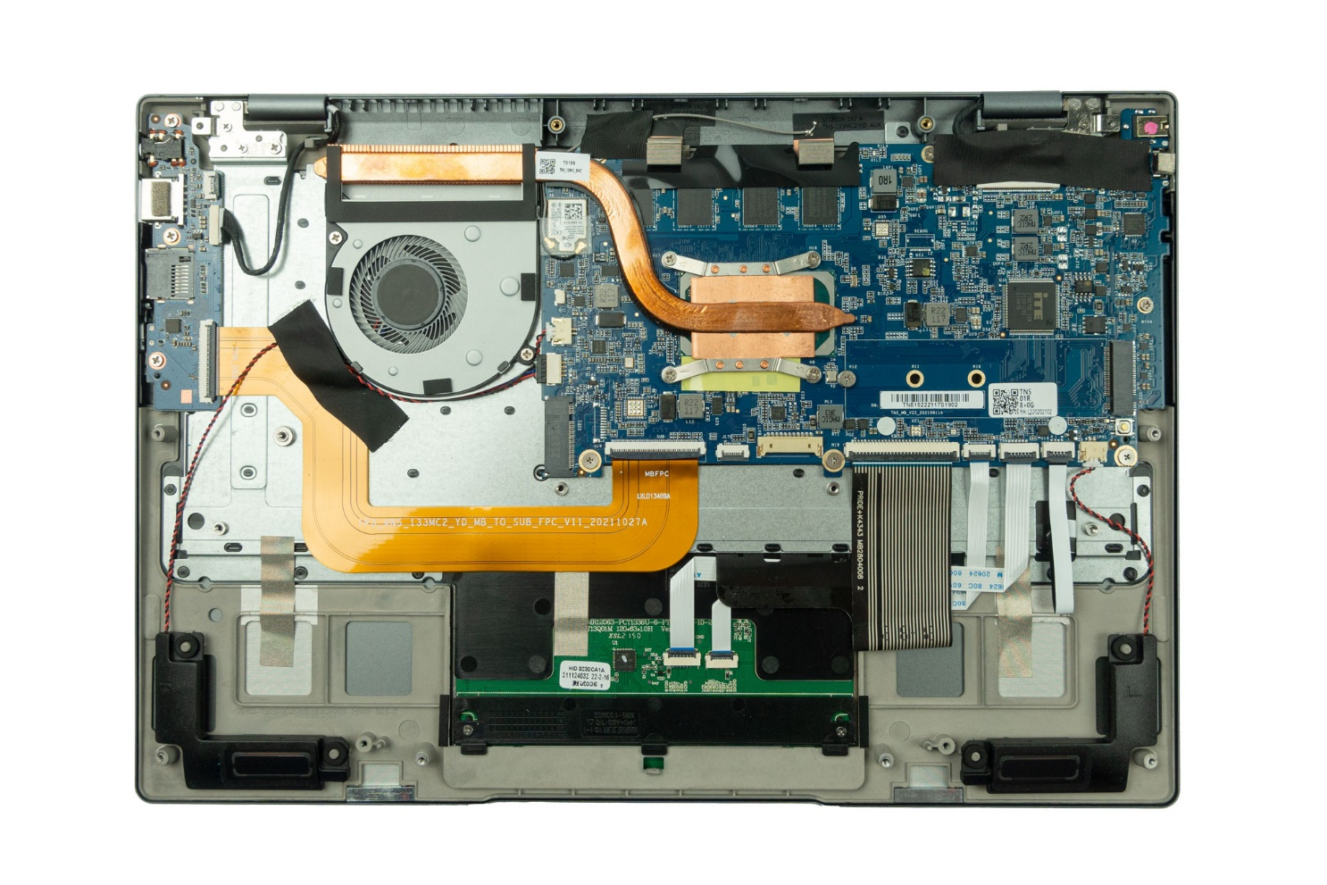
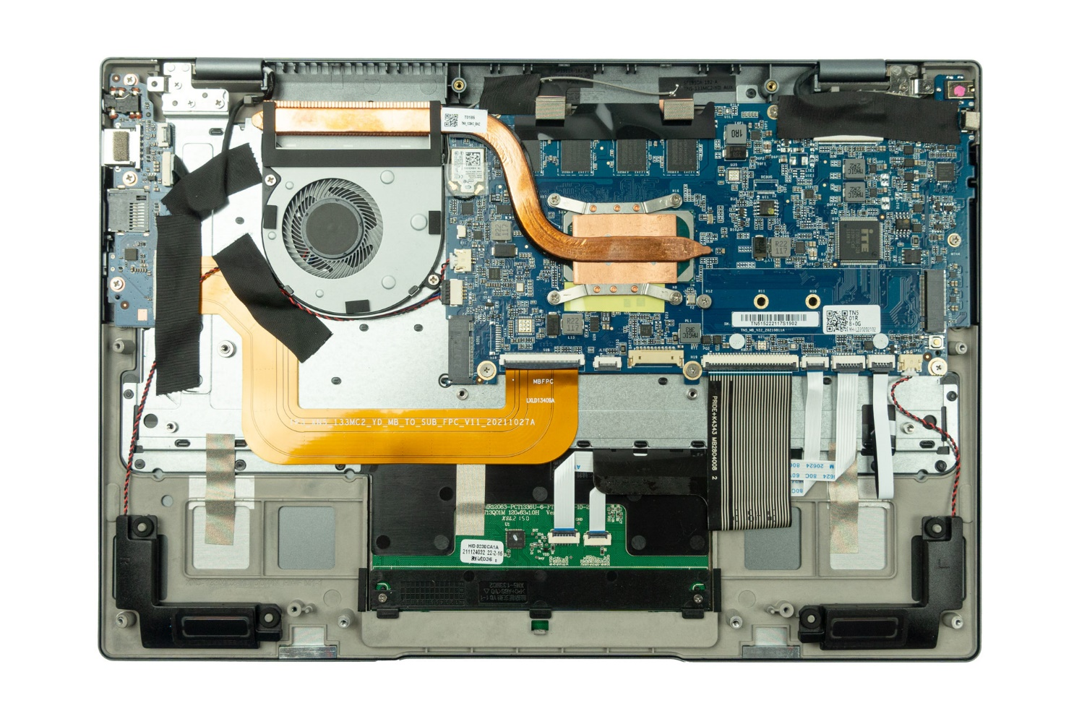
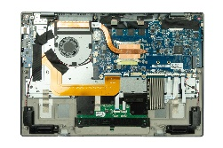
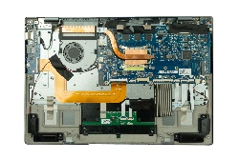
1. Schritt
Bevor Sie anfangen, schalten Sie das Notebook aus!
Vorher: Gehäuse öffnen
Entfernen Sie zwei Klebestreifen (Bild 1)
Nun müssen zwei Kabel gelöst werden (Bild 2)
Hinweis: Beim Flachbandkabel muss erst die schwarze Arretierung geöffnet werden
3 Schrauben (M2x3) bitte entfernen
(Bild 3)
Das Board kann nun entnommen werden
1
2
3
4
5
Oktober 2022

Slide 14
LÜFTER TAUSCHEN
TERRA MOBILE 360-13
Schwierigkeit: 

Slide 15
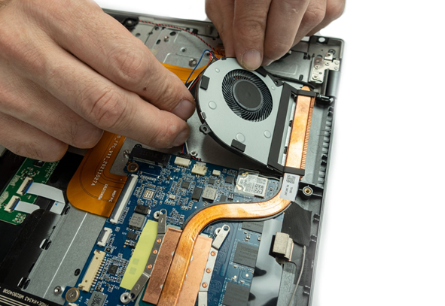
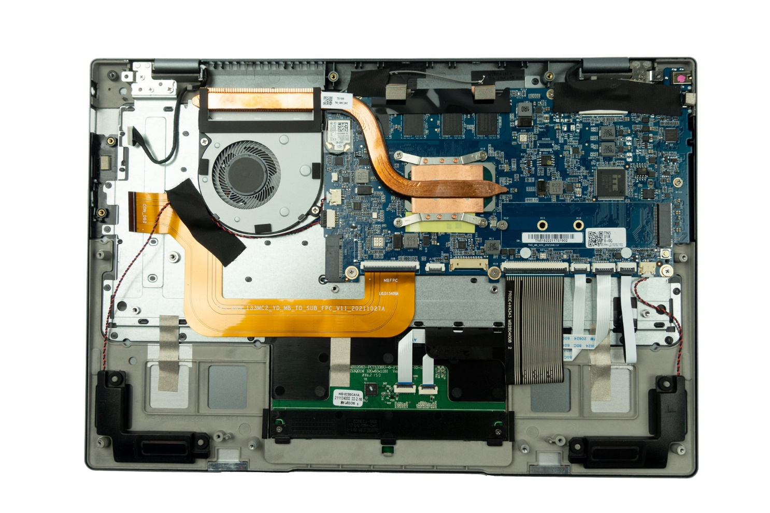
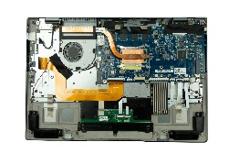
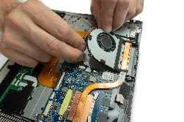
1. Schritt
Bevor Sie anfangen, schalten Sie das Notebook aus!
Vorher: Gehäuse öffnen
Vorher: Interne SSD ausbauen
2 Schrauben (M2x3) am Lüfter müssen gelöst werden (Bild 1)
Heben Sie den Lüfter leicht an, damit sich das Kabel leichter lösen lässt
(Bild 2) und entfernen Sie vorsichtig die Klebeverbindung zur Kühleinheit. Nehmen Sie anschließend den Lüfter nach oben heraus
1
2
3
4
5
Oktober 2022

Slide 16
MAINBOARD TAUSCHEN
TERRA MOBILE 360-13
Schwierigkeit: 

Slide 17
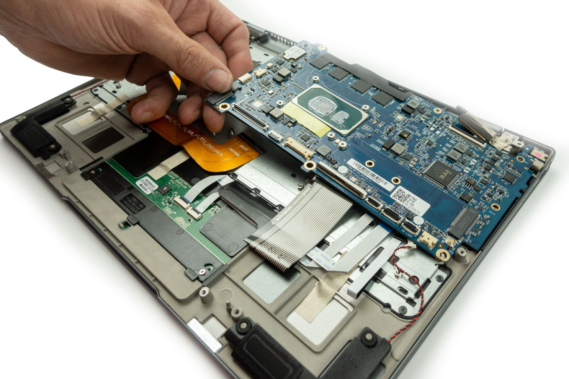
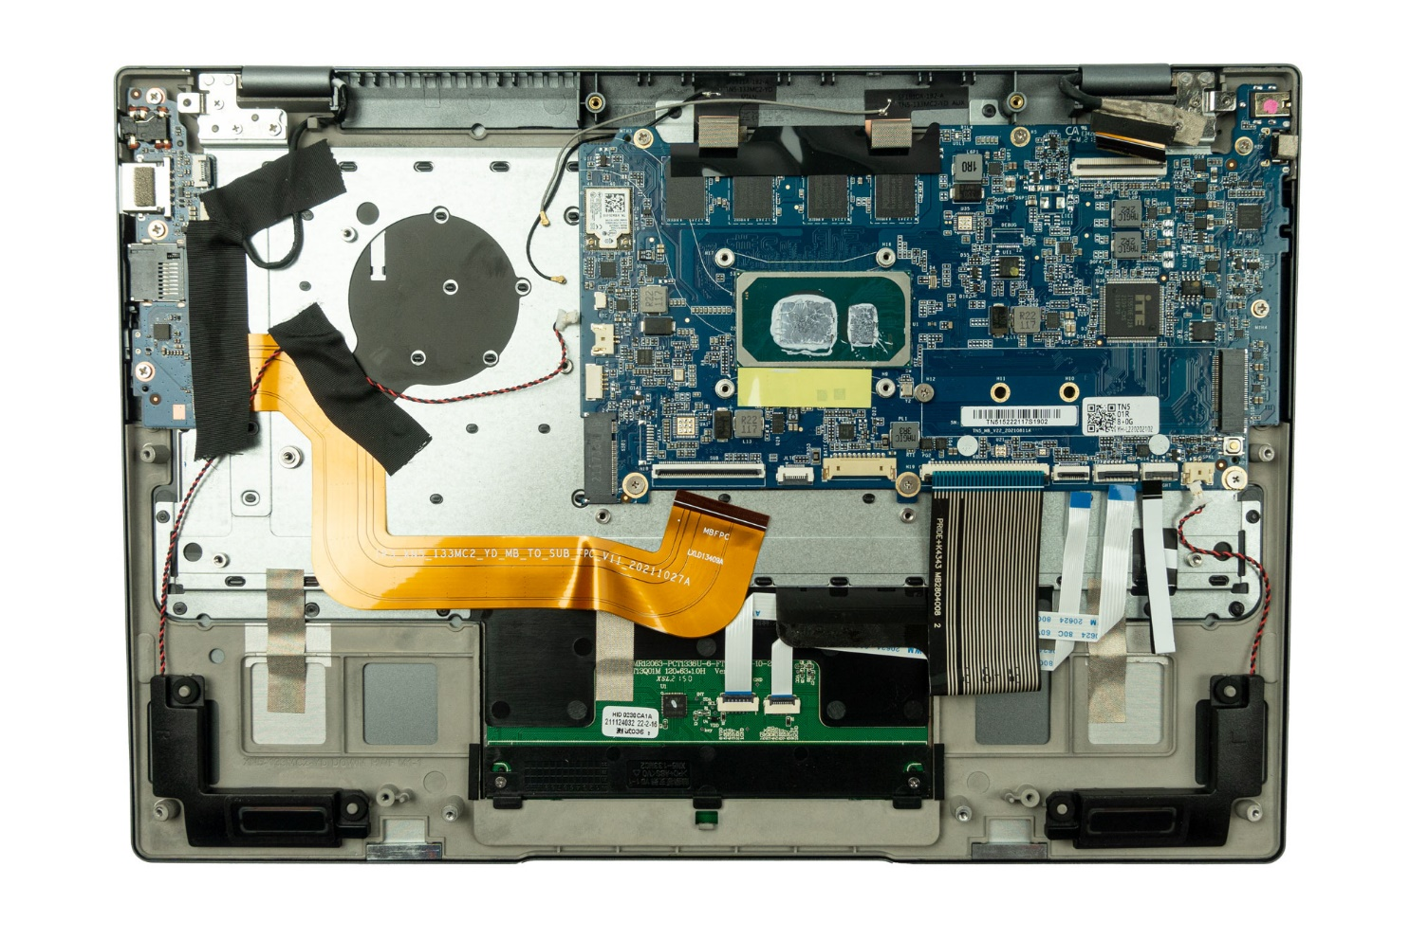
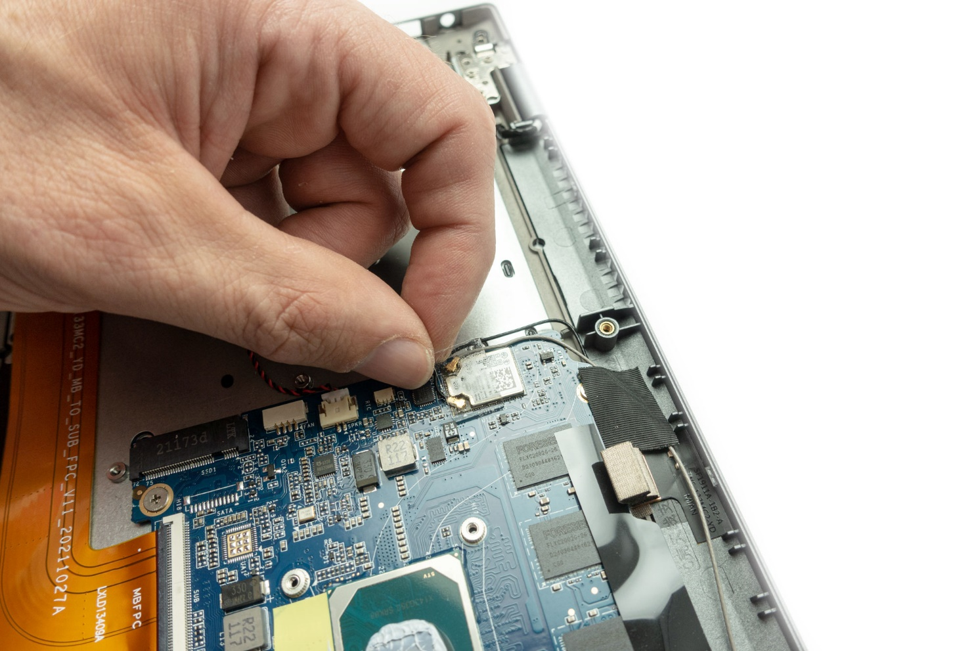
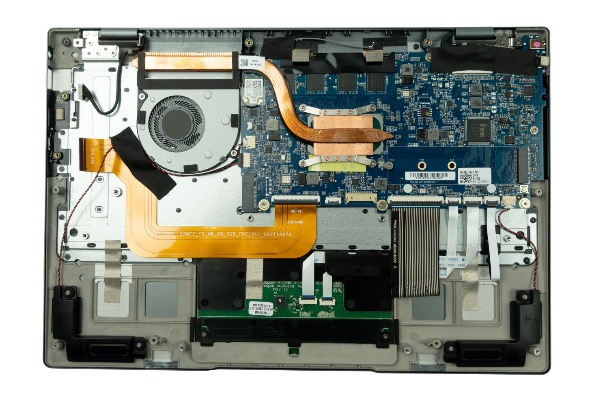
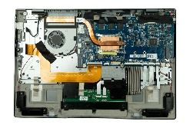

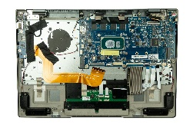

1. Schritt
Bevor Sie anfangen, schalten Sie das Notebook aus!
Vorher: Gehäuse öffnen
Vorher: Akku entfernen
Optional: Lüfter entfernen
Lösen Sie 4 Schrauben (M2x3) am Kühler, sowie zwei schwarze Klebestreifen (Bild 1)
Die transparente Schutzplatte vom WLAN-Modul vorsichtig entfernen und die Antennenstecker lösen (Hinweis für den Einbau: schwarzes Kabel nach rechts) (Bild 2)
8 Steckverbindungen entfernen (Bild 3)
Lösen Sie die Schrauben 3x (M2x2) und 4x (M2x3)
(Bild 4)
Heben Sie das MB wie auf dem Bild zu sehen an
(Bild 5)
Hinweis: Beim Einbau ziehen Sie bitte als erstes die unteren 3 Schrauben (M2x2) an
1
2
3
4
5
Oktober 2022

Slide 18
TOP-CASE MIT TASTATUR TAUSCHEN
TERRA MOBILE 360-13
Schwierigkeit: 

Slide 19

1. Schritt
Bevor Sie anfangen, schalten Sie das Notebook aus!
Gehäuse öffnen
Akku entfernen
SSD entfernen
I/O Board entfernen
Lüfter entfernen
Mainboard entfernen
1
2
3
4
5
Oktober 2022

Slide 20
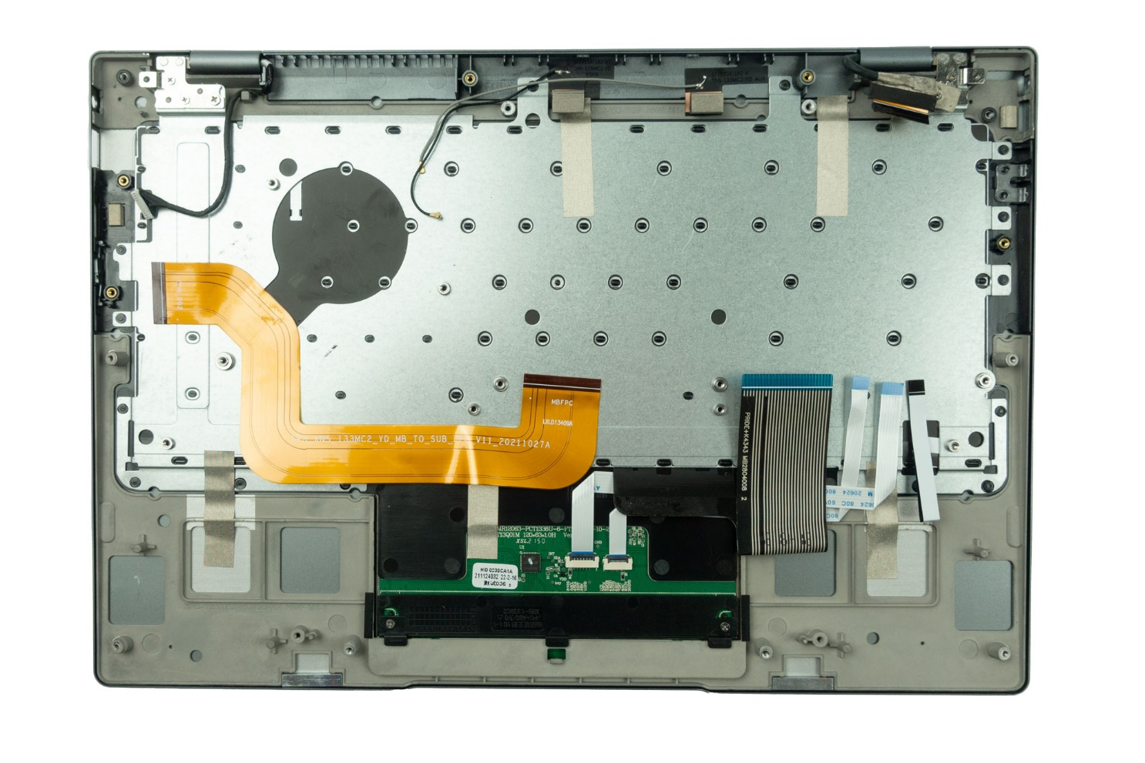
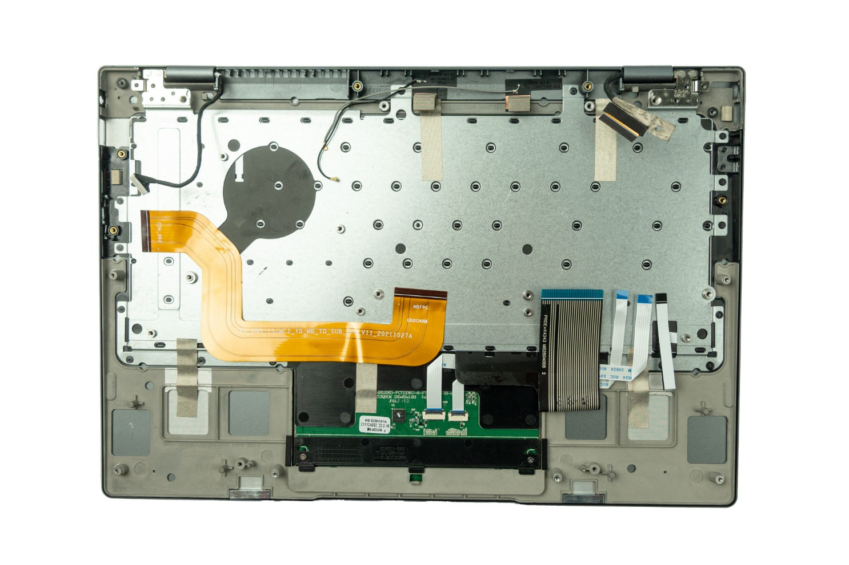
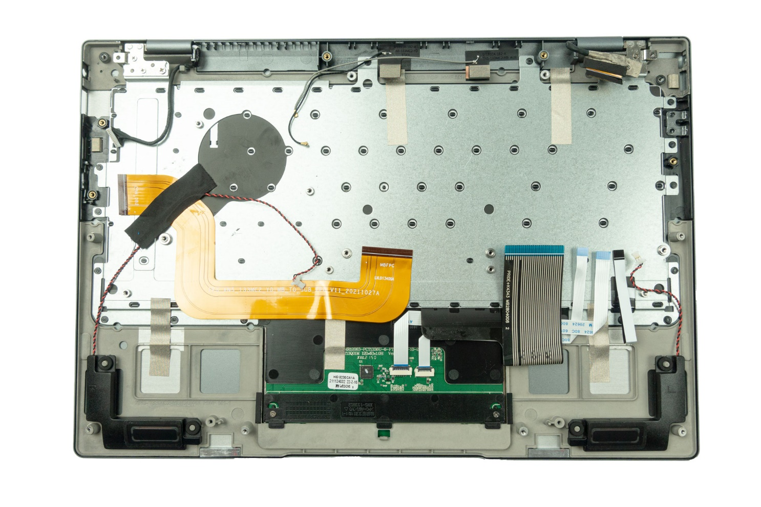


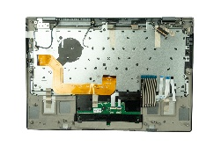
2. Schritt
Entfernen Sie den Klebestreifen und übernehmen Sie die Lautsprecher
und die Flachbandkabel in das neue Gehäuseteil (Bild 1)
Lösen Sie die Schrauben 2x (M2x3) und 1x (M2x4) an beiden Scharnieren (Bild 2)
Gehäuse nun leicht öffnen und anschließend das Top-Case vom Display trennen
Hinweis: Achten Sie beim Einbau auf die richtigen Schraubenlöcher am Scharnier (Bild 3)
1
2
3
4
5
Oktober 2022

Slide 21
LCD DISPLAY TAUSCHEN
TERRA MOBILE 360-13
Schwierigkeit: 

Slide 22
1. Schritt
Vorher: Gehäuse öffnen
Klebeband am LCD-Kabel entfernen, und das LCD-Kabel lösen. Ebenso das Kabel der Webcam lösen (Bild 1)
Lösen Sie die Schrauben 2x (M2x3) und 1x (M2x4) an den Scharnieren (Bild 2)
Gehäuse nun leicht öffnen und anschließend das Top-Case vom Display trennen
Hinweis: Achten Sie beim Einbau auf die richtigen Schraubenlöcher am Scharnier
1
2
3
4
5
Oktober 2022

Slide 23
Ersatzteile TERRA MOBILE 360-13
Artikelnummer | Beschreibung
1480261 | Netzteil 40W 19V/2,1A
1480287 | Akku 38Wh
E1080685 | Top Case with Keyboard (DE)
E1080686 | Bottom Case
E1080687 | Display FHD 13.3" inkl. Gehäuse
E1080688 | Mainboard (i3-1115G4)
E1080689 | I/O Board
E1080690 | Heatsink
E1080691 | CPU Lüfter
E1080692 | Speaker (L)
E1080693 | Speaker (R)
E1080694 | SSD M.2 (2280) 256GB SATA

